Slide 1
Отчет о реализации краевой инновационной площадки (КИП-2021) за 2022 год Инновационной программы Мультистудия «Дружные ребята» адрес сайта: https//madou50 ru е-mail: gul-madou50@yandex.ru
МУНИЦИПАЛЬНОЕ АВТОНОМНОЕ ДОШКОЛЬНОЕ ОБРАЗОВАТЕЛЬНОЕ УЧРЕЖДЕНИЕ ДЕТСКТЙ САД 50 С.НОВОУКРАИНСКОГО МУНИЦИПАЛЬНОГО ОБРАЗОВАНИЯ ГУЛЬКЕВИЧСКИЙ РАЙОЕ
Научный консультант:
Пархоменко Е.А., заведующий кафедрой
психологии ФГБОУ ВО КГУФКСТ
Заведующий МАДОУ д/с №50 Пацкова Е.А.
Заместитель заведующего Торина А.В.
Педагог психолог Коновалова Н.Н
воспитатель Величко А.О.

Slide 2
Актуальность программы
Согласно стратегии развития воспитания в Российской Федерации на период до 2025 года необходимо создать условия для повышения эффективности воспитательной деятельности в организациях
Согласно требованиям государственных образовательных стандартов к личности воспитанников необходимо внедрять в работу дошкольных организаций, инновационные программы развития дошкольников.
Методологическое основание проекта
Инновационность программы
Практико-ориентированная модель по формированию социокультурных, духовно-нравственных ценностей личности дошкольников реализуется на основе интеграции видов детской деятельности в рамках объединения проекта по патриотическому воспитанию «Юный Жуковец» и проекта мультстудии «Дружные ребята», с использованием информационно-коммуникационных технологий
Проблема
Цель
Отсутствие практического опыта реализации рабочей программы воспитания с использованием средств и возможностей мультистудии
Разработка комплексной модели реализации программы мультистудии «Дружные ребята»
в ДОО 50

Slide 3
Модель реализации программы мультистудия
Модули для организации детской
деятельности

Slide 4
Задачи отчетного периода
1.Обеспечение комплексного подхода к созданию психолого- педагогических условий в образовательной средне для поддержки и развития детской инициативности и самостоятельности.
2.Повышение уровня компетентности педагогов в вопросах использования современных технологий в воспитательно - образовательном процессе дошкольников
3.Формирование традиций ДОУ на основе функционирования группы патриотической направленности «Юные Жуковцы», с использованием возможностей мультистуд.ии

Slide 5
Оснащение инновационной деятельности
-столы для размещения мультистудии;
анимационный станок СПАФ-32М –базис для перекладной анимации с системой освящения в виде светодиодной ленты 12 В;
световой планшет с пультом дистанционного управления;
цифровая фотовидеокамера;
- анимационный станок СКАФ-33 – базис стационарный пластиковый для кукольной анимации с системой освящения в виде светодиодной ленты 12В; цифровая фотовидеокамера;
- хромакей с комплектом постоянного освящения;
-зукозаписывающая кабина;
-наушники для звукозаписи;
-ноутбук для создания и редактирования мультфильма;
-фотоаппарат, (камера, объектив, матрица) со штативом, для точной съёмки;
-световой планшет для копирования А3;
- набор для анимации (хромакей А3, ватман, картон, клячка, ластик, проволока, кнопки-гвозди, стеки), материал для изготовления персонажей и

Slide 6
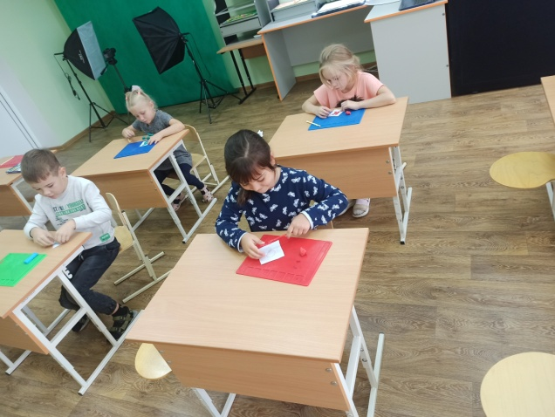
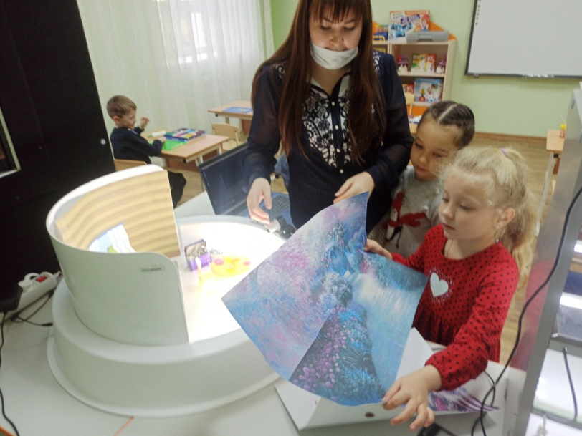
Создание мультфильмов

Slide 7
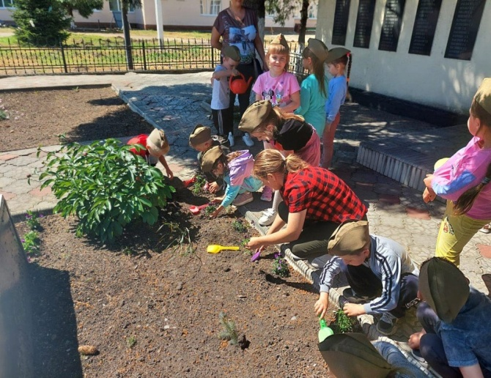
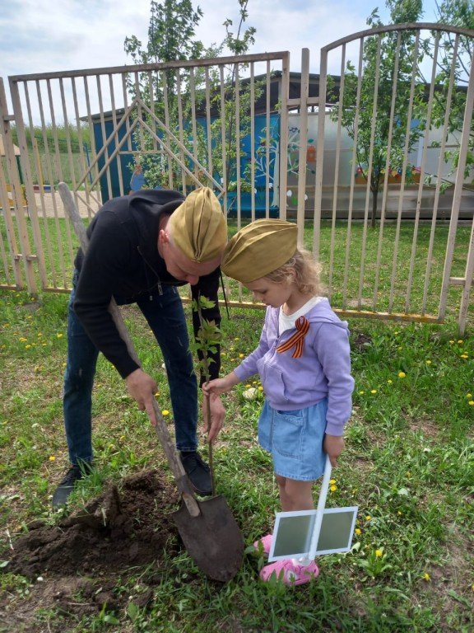
Участие в мероприятиях и акциях

Slide 8
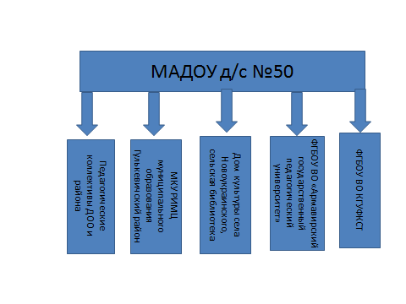
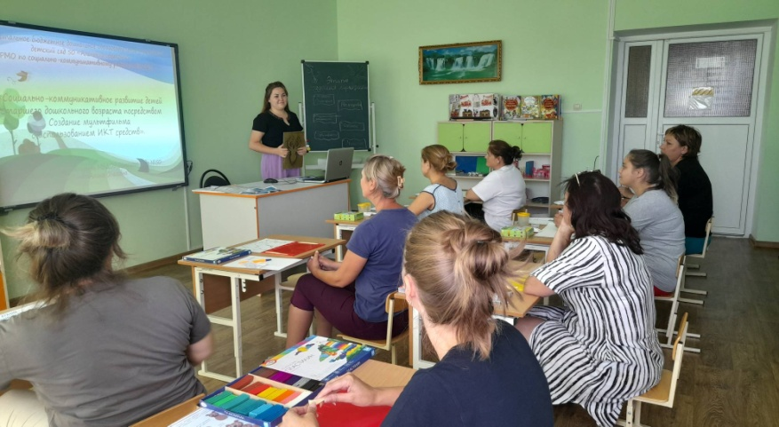
Диссеминация опыта работы

Slide 9
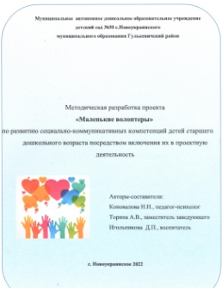
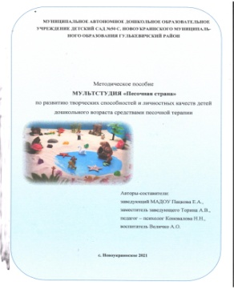
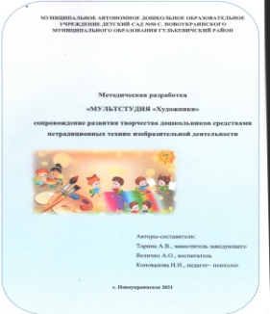
Ссылки на ребятами в мультистудии «Дружные ребята»
Методические продукты для методического
обеспечения инновационной программы
https://www.youtube.com/watch?v=y7G_rmxqsl0&feature=youtu.be
Как мы создаем мультфильмы https://www.youtube.com/watch?v=EO3ybFSMNs4
Поздравление с 23 февраля
https://www.youtube.com/watch?v=HsUr-dPAgu8&feature=youtu.be
Мы за мир во всем мире
Программы Мультистудии «Дружные ребята»
https://189131.selcdn.ru/leonardo/uploadsForSiteId/201018/content/ef2ebd86-f176-4430-b690-8ede282a7d29.pdf
https://189131.selcdn.ru/leonardo/uploadsForSiteId/201018/content/7fbd926f-a0d9-4954-8c4b-60c7cea3f4ba.pdf
https://189131.selcdn.ru/leonardo/uploadsForSiteId/201018/content/af737432-ac40-4a11-9e50-efe937c8ef9c.pdf

Slide 10
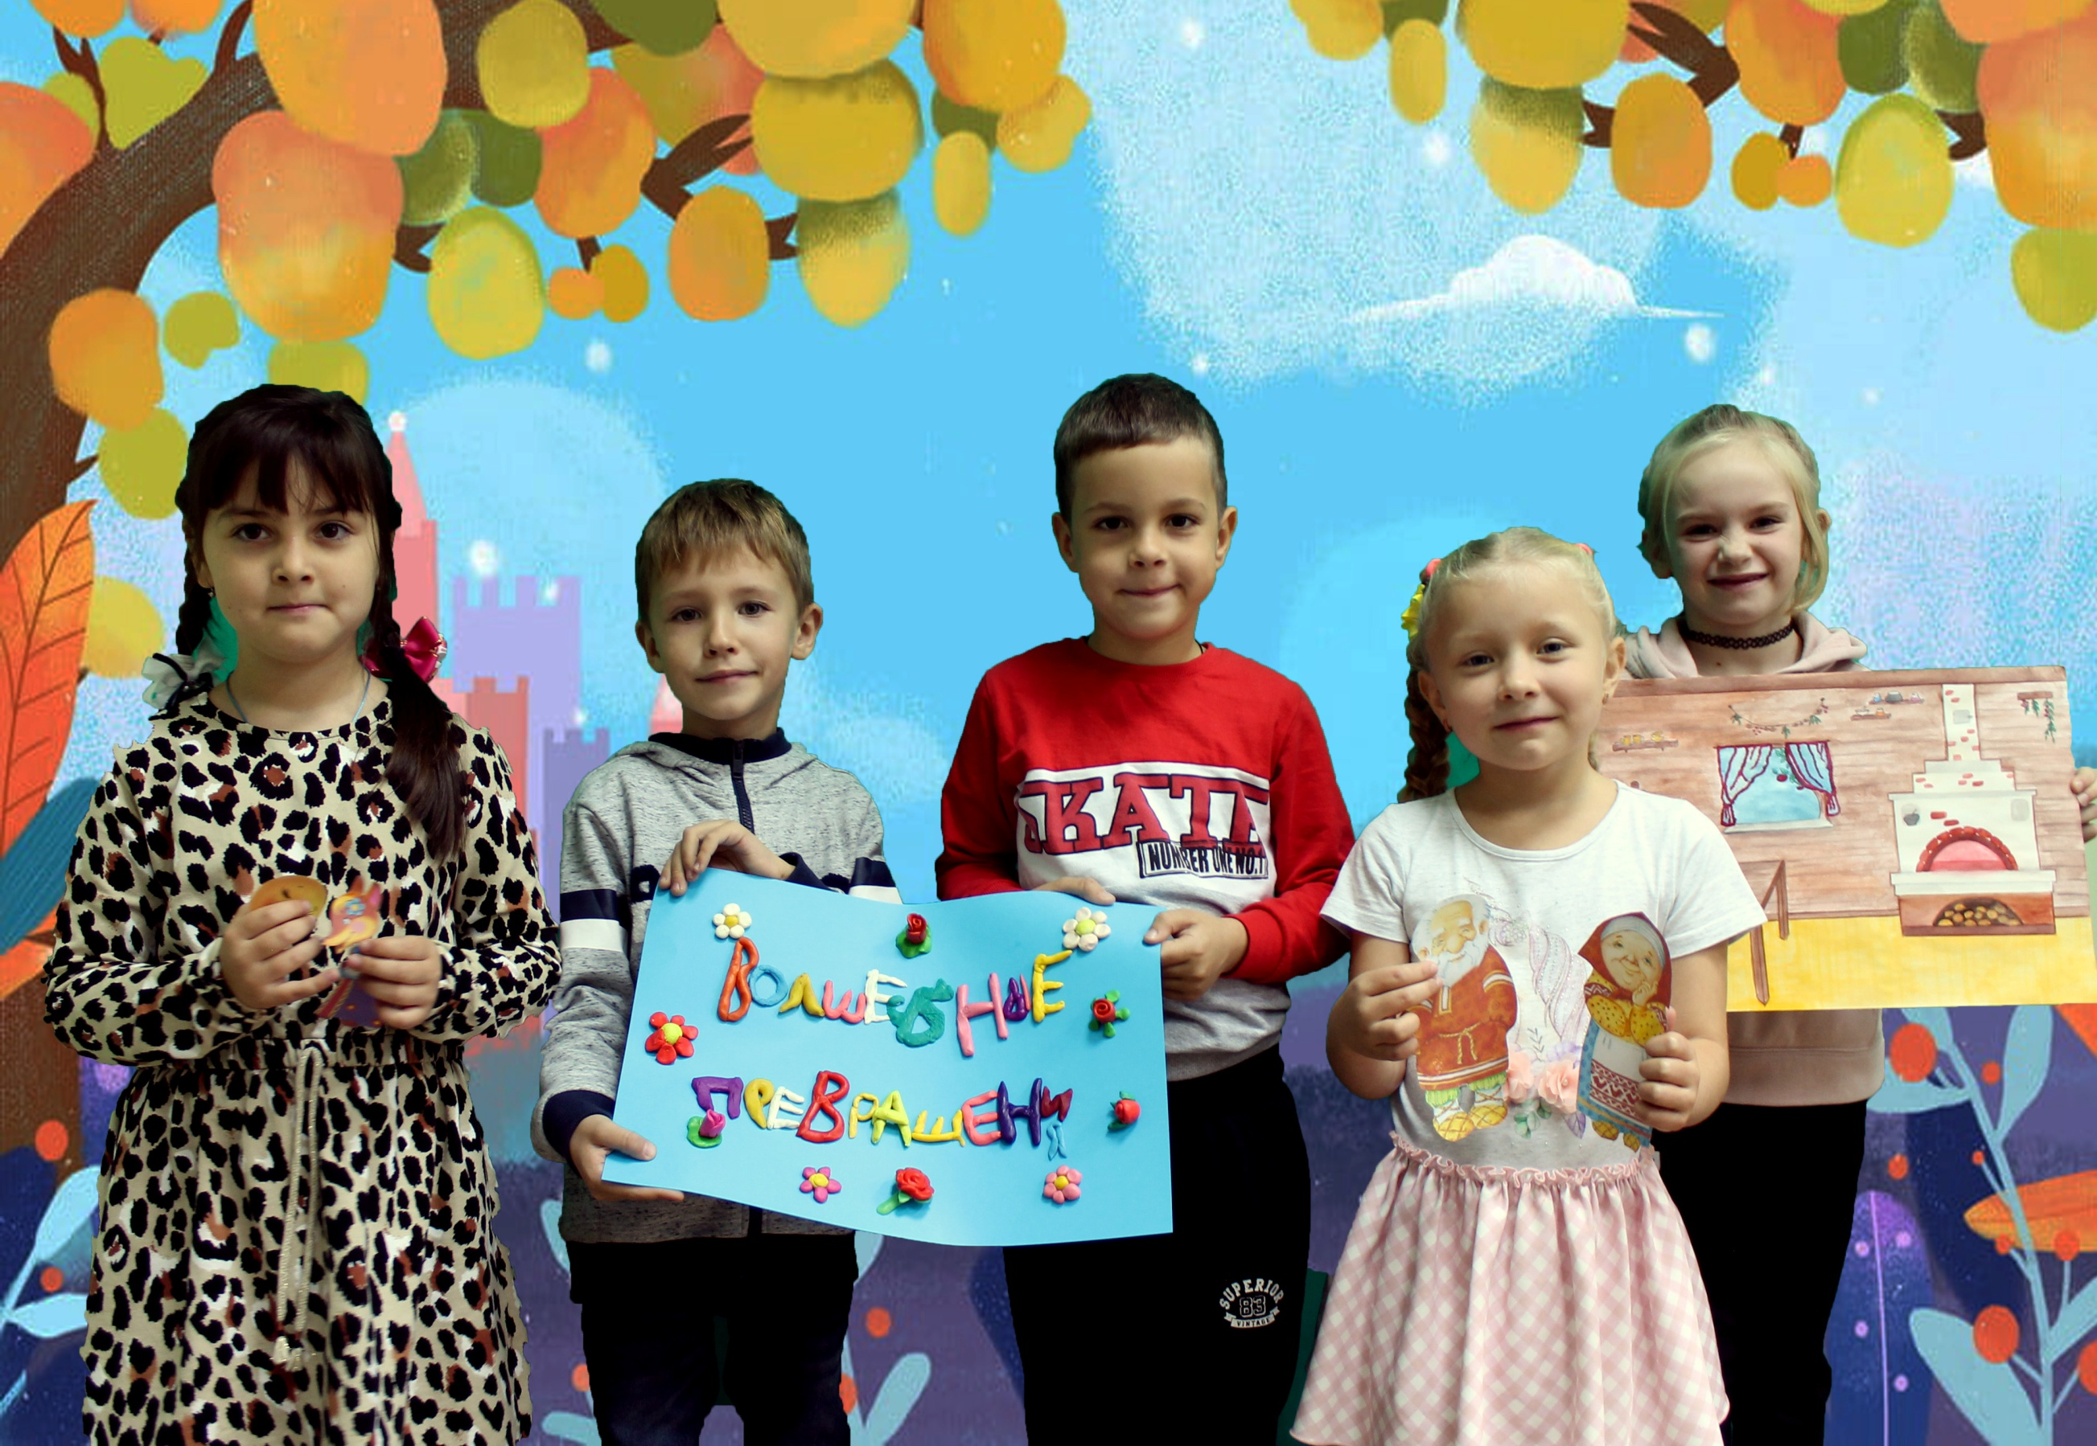
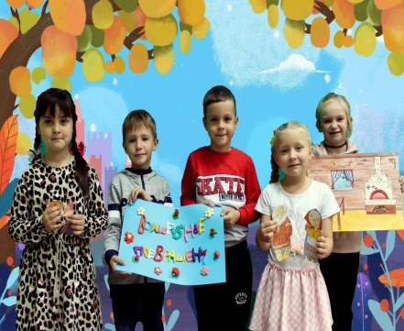
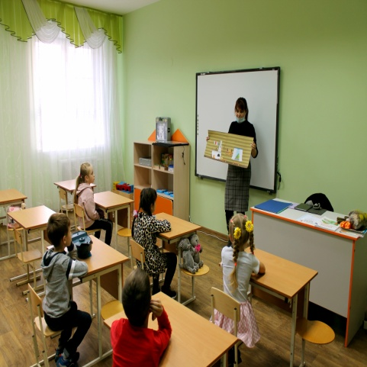
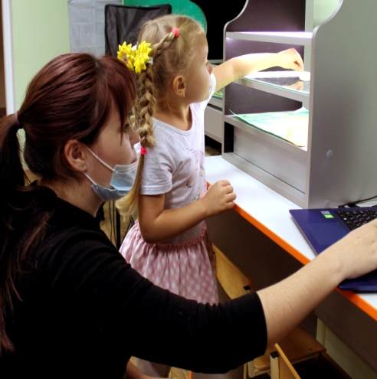
Планируемые результаты реализации Инновационной программы

